Slide 1
线性分组码

Slide 2
要求掌握的内容
线性分组码的定义及性质
码的一致校验矩阵和生成矩阵
码的伴随式、标准阵列及译码
汉明码及译码

Slide 3
第一节 线性分组码基本概念
线性空间
线性分组码定义
生成矩阵
校验矩阵
对偶码、系统码和缩短码

Slide 4
一、线性空间

Slide 5
定义1(线性空间)：如果域F上的n重元素集合V满足下述条件：
V 关于加法构成阿贝尔群
对于V中的任意元素v和F中任意元素c，cv一定属于集合V(数乘运算)
分配律成立
结合律成立
称V是域F上的一个n维线性空间

Slide 6
定义2(张成)：给定线性空间V和V中的一个子集S，若V中的任意一个矢量均可用S中的矢量线性组合生成，则称S张成了矢量空间V。
定义3(基底和维数)：给定线性空间V，能张成该空间的线性独立矢量的集合成为V的基底，而线性独立矢量的数目称为V的维数

Slide 7
二、线性分组码基本概念
定义：[n, k]线性分组码是GF(q)上的n维线性空间中的一个k维子空间。
2^{n}
2^{k}

Slide 8
性质：[n,k,d]线性分组码的最小距离等于非零码字的最小重量

Slide 9
给定参数n、k和d
如何根据k个信息比特来确定对应的n-k个校验比特？
——利用校验矩阵
——利用生成矩阵

Slide 10
三、码的生成矩阵
——从线性空间的角度描述分组码

Slide 11
由于[n,k,d]线性分组码是一个k维线性空间
因此，必可找到k个线性无关的矢量，能张成该线性空间
设
是k个线性无关的矢量，则对任意
设
，可有：
G称为该分组码的生成矩阵

Slide 12
注：
生成矩阵G中的每一行都是一个码字
任意k个线性独立的码字都可以作为生成矩阵
给定一个[n,k,d]线性分组码，其生成矩阵可有多个

Slide 13
四、码的校验矩阵
——从线性方程组的角度描述分组码

Slide 14
n-k个校验位可用k个已知的信息位表示出来

Slide 15
校验矩阵H与任意一个码字之积为零，因此有

Slide 16
Examples

Slide 18
五、几个概念
——对偶码、系统码和缩短码

Slide 19
对系统码

Slide 20
缩短码
从[n,k,d]线性分组码的所有码字中，把前面i位全为零的码字挑选出来构成一个新的子集，该子集即为[n,k,d]的缩短码。
问题：最小汉明距离有什么变化？

Slide 21
第二节 线性分组码的译码
伴随式
汉明码
标准阵列

Slide 22
一、伴随式

Slide 23
设发送码字
接收序列
根据错误图样的概念，R=C+E
S是校验矩阵H中某几列数据的线性组合

Slide 24
两个定理
定理1：[n,k,d]线性分组码有最小汉明距离d的充要条件是，H矩阵中任意d-1列线性无关
定理2：[n,k,d]线性分组码最大可能的最小汉明距离d等于n-k+1

Slide 25
二、汉明码

Slide 26
参数
码长： n=2^{m}-1
信息位长度：k=2^{m}-1-m
最小汉明距离：d=3
校验矩阵有 m行，2^{m}-1列，取互不相同的m重构成

Slide 27
Examples:
GF(2)上的[7,4,3]汉明码，001,010,011,100,
101,110,111,000。校验矩阵为：

Slide 28
三、标准阵列译码

Slide 29
线性分组码的基本译码步骤
Step1: 由接收到的序列R，计算伴随式S=RH^{T；}
Step2: 若S=0，正确接收；若S不为零，寻找错误图样；
Step3: 由错误图样解出码字C=R-E。

Slide 30
标准阵列
根据许用码字将禁用码字进行分类，
分类的依据是错误图样。

Slide 31
标准阵列译码
C₁
C₂
…C_{i}
码字
…
(陪集首)
E₂
C₂+E₂
C_{i}+E₂
…
禁用码字
E₃
C₂+E₃
C_{i}+E₃
…
…
…
…
…
…
C₂+
C_{i}+

Slide 32
两个概念
完备译码:[n,k,d]线性分组码的所有2^{n-k}个伴随式在译码过程中都用来纠正所有小于等于t=(d-1)/2个随机错误以及部分大于t的错误图样。
限定距离译码：译码时不能达到码的就错能力

Slide 33
第三节 由已知码构造新码的方法
扩展码
删余码
增广码(增信删余码)
增余删信码
延长码

Slide 34
扩展(Expanded)码
基本原理：对[n, k, d]线性分组码中的每一个码字，增加一个校验元 ，满足：
称为全校验位
若d为偶数， [n, k, d]码变成了[n+1, k, d]
若d为奇数， [n, k, d]码变成了[n+1, k, d+1]
校验矩阵

Slide 35
扩展(Expanded)码
例子： [7,4,3]Hamming码的校验矩阵
增加一个全校验位后得到的[8, 4 , 4]扩展Hamming码的校验矩阵

Slide 36
删余(Punctured)码
基本原理：在原码基础上删去一个校验元，得到[n-1, k]码。是扩展码的逆过程
在软判决译码和纠错纠删码中，将删去的符号看作不可靠符号
最小汉明距离可能比原码小1，也可能不变
例如把上例中的[8, 4, 4]码的最后一个校验位后，便得到了[7, 4, 3]Hamming码。此时删余码的校验矩阵可直接从原码的校验矩阵上删去第1行和最后1列得到
一般的，若删掉的校验位只参与了其中一个校验方程，则在原码校验矩阵中删掉上述校验位对应的行和列，即可得到新码的校验矩阵

Slide 37
增广(Augmented)码
基本原理
在原码基础上，增加一个信息元，删去一个校验元得到 [n, k+1, d_{a}]码
基本实现方法
在原码生成矩阵G的基础上，再选择一个与G中各行都不相关的n维向量，得到新矩阵G_{a}，该矩阵有n列，k+1行，即得到一个[n, k+1, d_{a}]码
若原码中没有全1码，可在其G矩阵上增加一组全为1的行，得到增广码的生成矩阵为：
且d_{a}=min{d, n-d_{max}(C)}

Slide 38
增广(Augmented)码
生成矩阵
最小Hamming重量

Slide 39
增余删信(Expurgated)码
基本原理
在原码基础上删去一个信息元，增加一个校验元。和增广码构造过程相反
基本实现方法
删掉原码生成矩阵G中的一行，得到新矩阵G_{e}，该矩阵有n列，k-1行，即得到一个[n, k-1, d_{e}]码
若[n, k, d]码的最小汉明距离d为奇数，则挑选所有偶数重量的码字，即可构成[n, k-1, d+1]增余删信码
[Recall: 任何[n, k, d]线性分组码，码字的重量或全部为偶数，或者奇数重量的码字数等于偶数重量的码字数]

Slide 40
延长(Lengthened)码与RM码
延长码
对增广码再填加一个全校验位得到[n+1, k+1]码，此时码率R=(k+1)/(n+1)>k/n。和缩短(Shortened) 码的构造过程相反
RM码
如果把(2^{m}-1, 2^{m}-1 -m, 3)Hamming码的对偶码，即单纯码(2^{m}-1, m, 2^{m-1})进行延长，就得到一个(2^{m}, m+1, 2^{m-1})码，称之为一阶Reed-Muller码，用RM(1, m)表示。
一般，r阶RM码RM(r, m)是[2^{m}, k, 2^{m-r}]，其中
其对偶码为RM(m-r-1, m)码

Slide 41
RM码
Hadamard变换
码长为2^{m} ，最小距离为d=2^{m-r}的RM(r, m)码的生成矩阵由 中的那些重量大于等于d的行构成

Slide 42
RM码
例子：m=3
如果以V₀到V₃的4行作为G矩阵的行，则得到一个RM(1, 3)码的生成矩阵
若以V₀到V₂ V₁的7个矢量作为G矩阵的行，则得到一个RM(2, 3)码的生成矩阵

Slide 43
修正的线性码
改变线性码参数n, k, n-k的任意两个
Shorten: 删除信息符号
lengthen: 增加信息符号
Puncture: 删除校验符号
Expand :增加校验符号
Expurgate: 删除码字，增加校验符号
Augment: 增加码字，删除校验符号

Slide 44
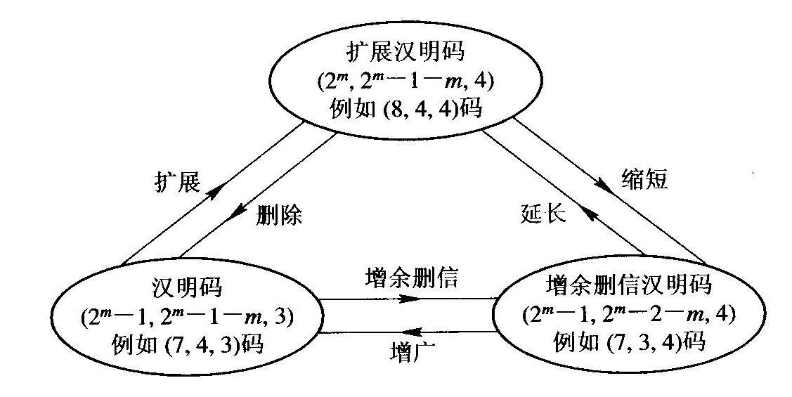
汉明码的各类修正码之间关系图

Slide 45
第四节 线性码的纠错能力
码的重量分布
普洛特金限(P限)
汉明限
V-G限

Slide 46
线性码的重量分布
码的性能不仅由码的最小汉明距离决定，还可由码的重量分布有关
定义
设A_{i}是[n, k ,d]分组码中重量为i的码字数目，则集合{A₁, A₂, …, A_{n}}称为该分组码的重量分布
也可以把码的重量分布写成如下的多项式形式
称A(x)为码的重量估值算子，或简称重量算子
如 [3, 1, 3]重复码的重量分布为{1, 0, 0, 1}，重量算子为

Slide 47
马克威伦(MacWilliams)恒等式
设二进制[n, k]线性分组码及其[n, n-k]对偶码的
重量算子分别是
则它们之间有如下关系：

Slide 48
线性分组码的不可检错误概率
线性码是同距离分布码
若码字等概发送
平均不可检 错误概率

Slide 49
译码错误与译码失败概率
teD译码器正确译码的概率
译码错误概率
译码失败概率
误码率

Slide 50
当n→∝时，由P限可推出：
由汉明限可推出：
由V-G限可推出：

Slide 51
最大的最小距离存在区间

